Slide 1


Jesse, Miranda, Jordi

Slide 2
Planning
Wat hebben we gedaan?
Wat kwamen we hierbij tegen?
Waar werken we naartoe?
Wat gaan we nu doen?

Slide 3
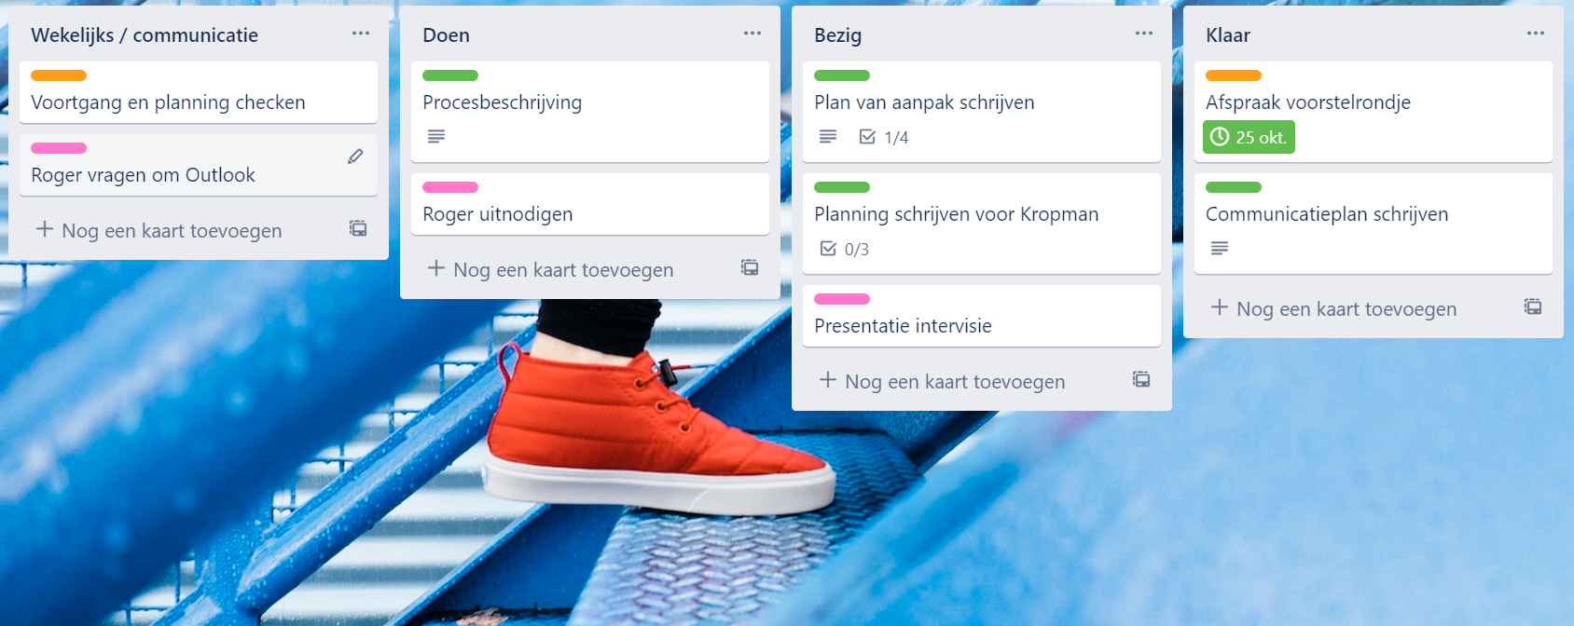
Wat hebben we gedaan?
Gesprek over PvA en doelstellingen
Meelopen om proces en werkwijze te snappen
Interviews afgenomen met werknemers om informatiestromen vast te leggen
Trello bord gedeeld met opdrachtgever

Slide 4
Wat kwamen we hierbij tegen?
Projectmatige werkwijze
→ eventuele oorzaak problemen
→ oplossingsgericht denken
Stap terug! Eerst resultaat en doelstelling typeren…

Slide 5
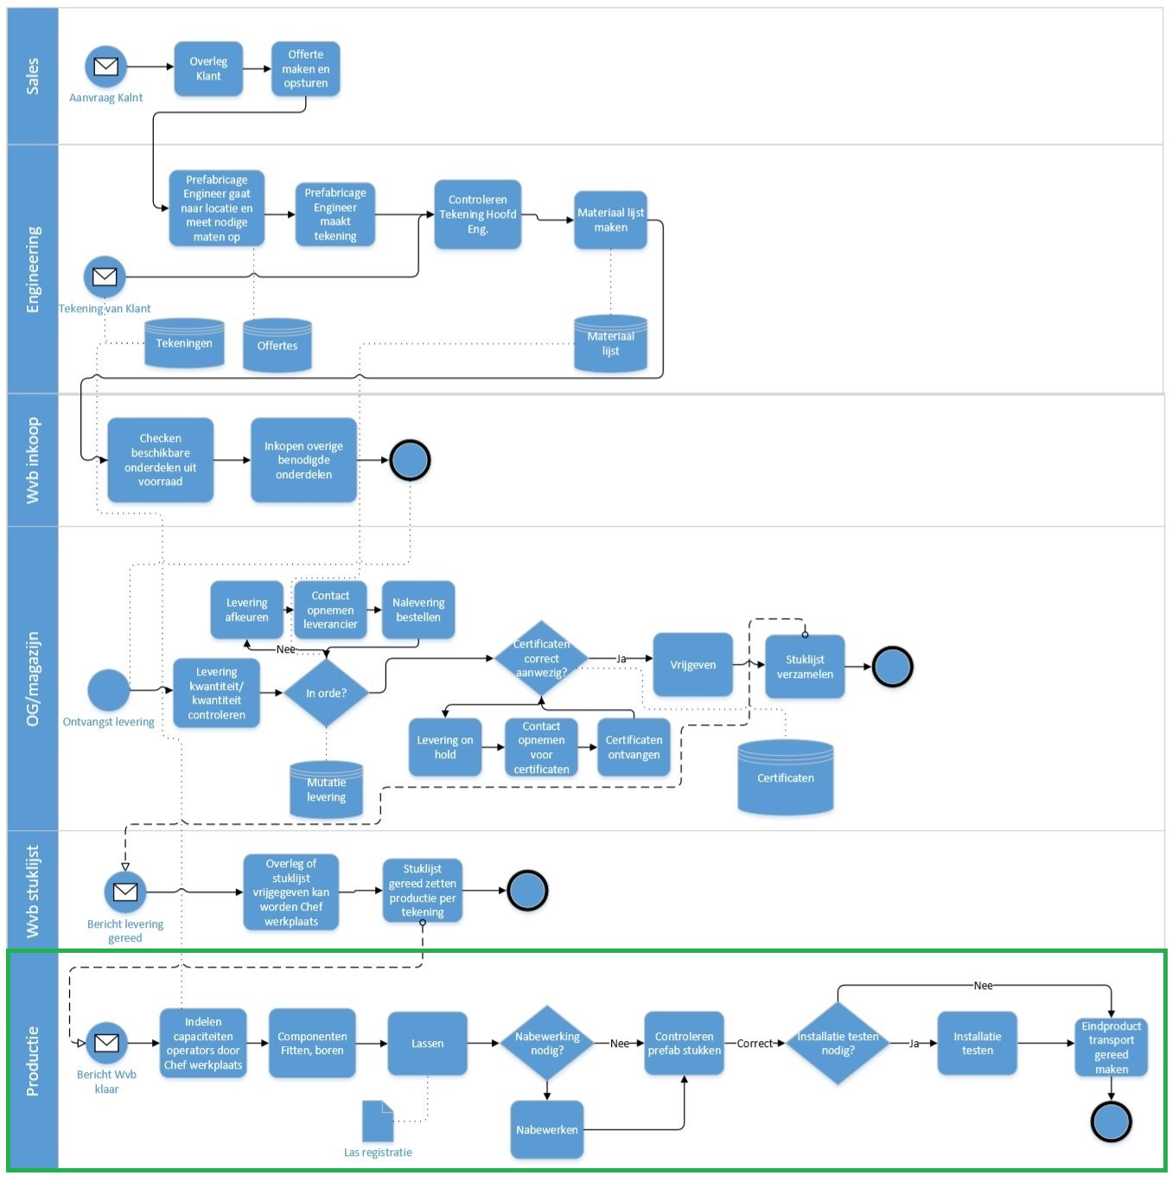

Slide 6
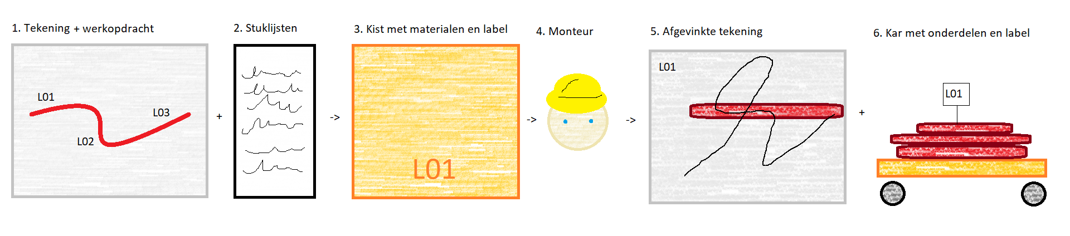

Slide 7
Waar werken we naartoe?
Compleet PvA
Resultaat
Doelstelling
Planning
Hulpmiddelen
Trechteren naar einddoelstelling en probleem

Slide 8
Wat gaan we nu doen?
Overleg met opdrachtgever
Bevestiging van werkvloer over daadwerkelijke problemen
Proces volledig in kaart brengen

